Slide 1
La Grande guerra prima e dopo
Culture, politiche, Stati, speranze e disillusioni
alla prova del conflitto
Prof. Fabio Todero Ph.D.

Slide 2
Lezione 2 L’Europa e il mondo alla vigilia del conflitto
La Grande guerra prima e dopo

Slide 3
Europa
Espansione demografica
Mezzi tecnici
Possibilità finanziarie
Coscienza della propria potenza e sviluppo di senso della propria superiorità → conquiste coloniali
Mezzi militari
Tali ultimi due aspetti la condurranno a una crisi che nel 1918 porranno fine alla sua posizione di privilegio

Slide 4
Europa
Egemonia scientifica e culturale

Slide 5
Liberalismo
Dottrina e movimento politico-economico che rivendica la libertà individuale e sostiene la necessità di limitare in relazione a questa il potere dello Stato (Enciclopedia della storia universale)

Slide 6
Capitalismo
Capitalismo: sistema economico basato sulla proprietà privata dei mezzi di produzione e dei capitali e sulla centralità del mercato nel determinare i rapporti di scambio (Enciclopedia della storia universale)
Per il marxismo: sistema economico sociale nel quale i mezzi di produzione appartengono a un capitalista, basata sullo sfruttamento del lavoro

Slide 7
Società liberale capitalistica
Società liberale capitalistica
Marxismo: rivoluzione sociale per l’instaurazione della società comunista
Revisionismo: il socialismo si deve raggiungere attraverso riforme progressive
Sindacalismo rivoluzionario: sciopero generale come unico strumento di lotta; mito della rigenerazione
Anarchismo

Slide 8
Mito del mondo nuovo
«Per questa impresa di rigenerazione, molti giovani europei erano pronti a sacrificarsi, e non solo in senso metaforico. C’era quasi una voluttà di sacrificio nella nuova generazione, che disprezzava l’epoca bella della modernità trionfante e invocava una guerra o una rivoluzione per distruggere un mondo che appariva vecchio e corrotto, al fine di far nascere un nuovo mondo e un uomo nuovo»
E. Gentile, L’apocalisse della modernità. La Grande guerra per l’uomo nuovo,
Mondadori, Milano 2008

Slide 9
Chiesa
Pio IX: Syllabus (80 proposizioni): condanna di razionalismo, panteismo, indifferenza, gallicanesimo, statalismo, socialismo, comunismo, liberalismo
Leone XIII: De Rerum Novarum (1891): presa d’atto della questione sociale e contrasto all’ingiustizia
Pio X condanna del modernismo (1907)

Slide 10
Il primato scientifico
Positivismo politico e rivoluzione industriale
Matematica (C. Jordan, H. Poncaré)
Fisica (Maxwell, Roentgen, Pierre e Marie Curie)
Chimica organica (Liebig, Berthelot)
Biologia (L. Pasteur)
Scienze umane, produzione letteraria e artistica

Slide 11
Il primato economico

Slide 12
Possesso dell’oro coniato

Slide 17
https://youtu.be/vahUYmryb04

Slide 24
Tot. emigrazione
dall’Europa, 1871-1915
36 mln. circa

Slide 26
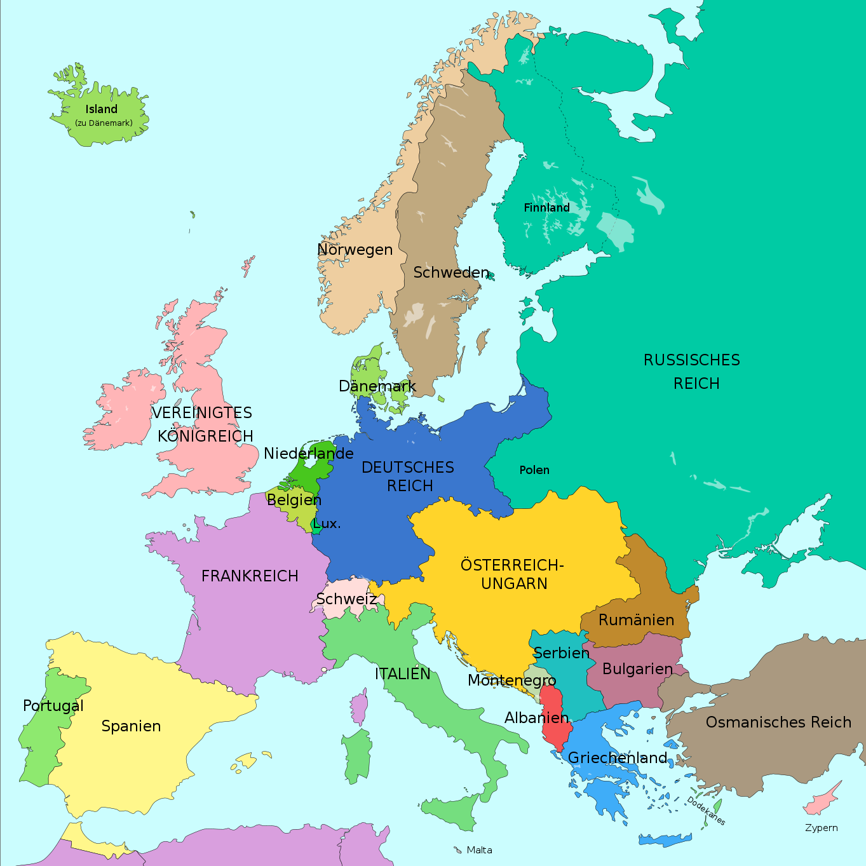
Europa 1914

Slide 27
Diffusione del suffragio universale maschile in Europa
1875 Francia
1849 Danimarca
1871 Impero tedesco
1864 Grecia
1874 Svizzera
1879 Bulgaria
1890 Spagna
1893 Belgio
1897 Norvegia
1912 Italia

Slide 28
Blocchi di alleanze in Europa
Triplice Intesa
1891-1894 - Alleanza franco-russa
1904 - Entente cordiale (Gran Bretagna, Francia)
1907 - Convenzione anglo-russa
1882 - Triplice Alleanza

